Slide 1
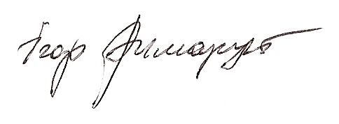
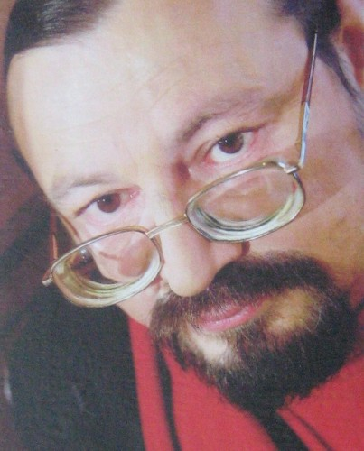

Slide 2
Може, так би невидимо й жив —
та котроїсь липневої ночі
впала зірка з високих верхів
у дитячі незамкнені очі,
пропекла борозну межи брів
і засіяла пам'ять золою...
Затулитись од неї хотів —
та долоня була замалою.
Ігор Римарук. Уривок
з поезії “Зірка”

Slide 3
І́гор Микола́йович Римару́к — український поет. Народився 4 липня 1958 року на Хмельниччині. Iгор Римарук — один з тих, хто захищає гідність сучасної української поезії. Шевченківська премія 2002 року в галузі літератури та нагорода Форуму книговидавців у Львові за збірку «Діва Обида» лише суспільно це означили. Був Президентом Асоціації українських письменників та радником міністра культури з питань книговидання.
Працював у пресі та видавництвах. Багаторічний головний редактор журналу «Сучасність», завідувач редакції сучасної української літератури видавництва «Дніпро».

Slide 4
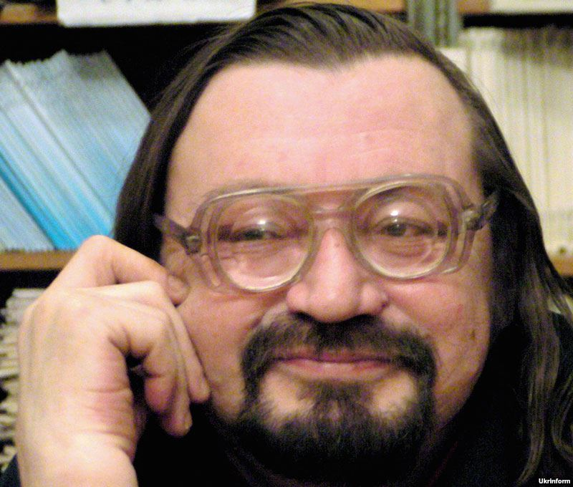
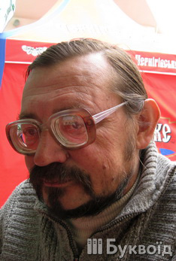
Особливості поезії
Римарук — вічний і відданий неофіт модернізму, який уособив фаховість та ерудовану інтелігентність «вісімдесятників».

Slide 5
Збірки
«Висока вода» (1984)
«Упродовж снігопаду» (1988)
«Нічні голоси» (1991)
«Goldener Regen» («Золотий дощ», 1996, видавництво «Brodina», німецькою та українською мовами)
«Діва Обида» (2000, 2002)
«Бермудський трикутник» (2007)
«Сльоза Богородиці» (2009).
«Доброе время Твое» (2011)
«Божественний вітер: останні вірші» (2012)

Slide 7
Книга “Діва Обида” Ігоря Римарука – цікава і помічена в українській сучасній літературі.
У книзі цій, досконало скомпонованій, є вірші відносно більш давні (себто раніше друковані) – і зовсім нові. Проте вони творять досконале полотно Тексту, яке найбільше асоціюється з полотном домотканим: віртуоз форми, Римарук не піддається спокусі писати гладенько і рівненько, мережано-римовано, він пише насамперед органічно – зламаний ритм, не все і не всюди (цілком свідомо!) витриманий розмір творять живу, дихаючу фактуру, де потовщення нитки є природним, бо свідчить про її достеменність, про те, що вона прядена рукою, а не машиною.
Діва Обида — це стан. Стан слів та речей.

Slide 8
У “Глосаліях”, які самі по собі є унікальним за красою і вивершеністю зразком сучасної (модерної) поезії, виведено слова-концепти Римарукового поетичного космосу:
Істинно кажу вам трава істинно кажу вам вода істинні кажу вам слова допоки горить звізда [...] істинно кажу вам огонь істинно кажу вам земля істинно не з лона кажу з долонь пробитих вам немовля.
Маємо тут живе і пульсуюче проявлення слова-як-сутності (значущими є і паузи-мовчання), слова, на якому тримається все (не ми творимо мову, а мова творить нас), бо:
Слово звізда істинно вам кажу...
І попри все язичництво, немає у Римарука проявів багатобожжя, бо ж сказано: “Спочатку було Слово, і Слово було Бог...”. І в кожному образі впізнаєш дещицю себе, читаючи цю книгу як одкровення – одкровення цілком українсько-слов’янське.

Slide 9
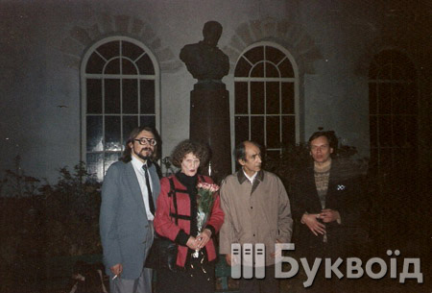
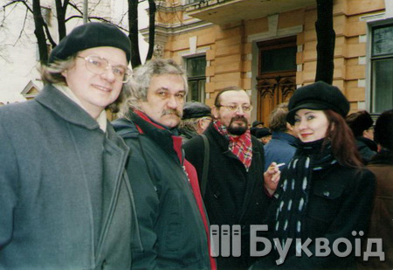
Феномен Римарука у тому ж, у чому й феномен (і загадка) найдавнішого українського мелосу, зокрема – колядок і щедрівок: заховані у них слова – то насправді слова посаджені і пророслі, слова вкорінені, слова, що дають плоди...

